Slide 1
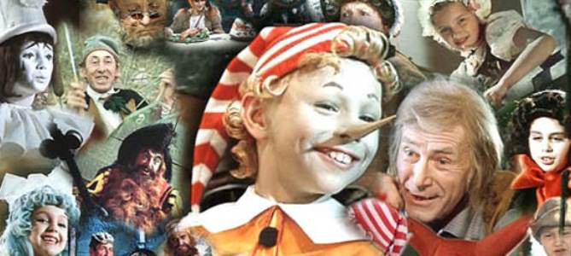
Приключения Буратино

Slide 2
1.Краткая характеристика мюзикла (год издания, режиссер, актеры и др.)
«Приключения Буратино» — советский двухсерийный музыкальный телевизионный фильм по мотивам сказки Алексея Толстого «Золотой ключик, или Приключения Буратино», созданный на киностудии «Беларусьфильм» в 1975 году. В ролях: Дмитрий Иосифов, Татьяна Проценко, Роман Столкарц, Томас Аугустинас, Григорий Светлорусов, Николай Гринько, Юрий Катин-Ярцев, Рина Зеленая, Владимир Этуш, Ролан Быков, Елена Санаева, Владимир Басов, Баадур Цуладзе.
Это удивительная история об одном деревянном мальчике, которого выстругал из необычного полена пожилой шарманщик Карло. Небольшой кусочек дерева по всей видимости обладал волшебными свойствами, поскольку изготовленная из него кукла ожила. Так появился на свет любознательный, немного хитрый и очень наивный паренек названный своим создателем Буратино. Непосредственный озорник сразу же умудряется попасть в неприятности, отправившись вместо школы на представление кукольного театра. Безоговорочно доверяющий своим новым знакомым - коту Базилио и лисе Алисе, он становится жертвой обмана и лишается всех своих денег, поверив в фантастический рассказ о Поле Чудес в Стране Дураков. Но дальнейшие его странствия складываются более удачно, ведь впоследствии он обретает настоящих друзей, помогает куклам спастись из лап злобного хозяина театра кукол Карабаса-Барабаса и даже находит тайную дверь, открыть которую может только диковинный Золотой ключик. Все эти поразительные и веселые похождения сопровождаются неповторимой музыкой композитора Алексея Рыбникова, узнаваемой с первых же аккордов.

Slide 3
2.Музыкально-теоретический анализ песен: форма, структура, средства музыкальной выразительности (темп, ритм, динамика, регистр, гармония), вокальные особенности и т.д. Рассмотреть с позиции музыкально- теоретического анализа песни: - песня «Буратино» - песня фонарщиков - песня папы Карло - песня кукол «Страшный Карабас» - песня Дуремара - песня-танец лисы Алисы и кота Базилио - песня Карабаса Барабаса - песня Пауков и Буратино - песня «Поле чудес» - песня черепахи Тортилы - песня Пьеро
1) песня Буратино звучит в мажоре,быстром темпе и подвижном ритме, который передает непрерывное устремленное движение. Музыка выражает жизнерадостные чувства кипучей энергии, и создает светлое, праздничное настроение.
2)песня фонарщиков написана в медленном темпе, в мажоре,выражающая состояние полного покоя, умиротворения. Звучит очень легкая мелодия, которая просто завораживает своей нежностью.
3) песня папы Карло написана в медленном темпе,в мажоре. Спокойная, протяжная.Звуки скрипки придают музыке особенное грустное настроение.

Slide 4
4) - песня кукол «Страшный Карабас» написана в быстром темпе. Такой ритм передает непрерывное движение. Очень резкая,четкая мелодия создает впечатление угрозы.
5) песня Дуремара . Начало песни звучит в медленном темпе, затем резко темп меняется на быстрый и веселый. Так на протяжении всей песни меняется характер музыки с медленной спокойной на быстрый и веселый.
6) песня-танец лисы Алисы и кота Базилио в быстром темпе, в мажоре, создает танцевальное настроение.
7) песня Карабаса Барабаса в среднем темпе. Голос исполняющий песню создает угрожающее настроеиние, эмоциональную холодность и строгость .
8) песня Пауков и Буратино написана в среднем темпе, вносит ощущение монотонного, унылого настроения.
9) песня «Поле чудес» В быстром темпе бьющая через край энергия, настойчивость, напористость.
10) песня черепахи Тортилы в медленном ,размеренном темпе, что создает грустное настроение. Очень спокойная мелодичная песня.
11) песня Пьеро звучит в среднем темпе, очень мягкая и нежная.

Slide 5
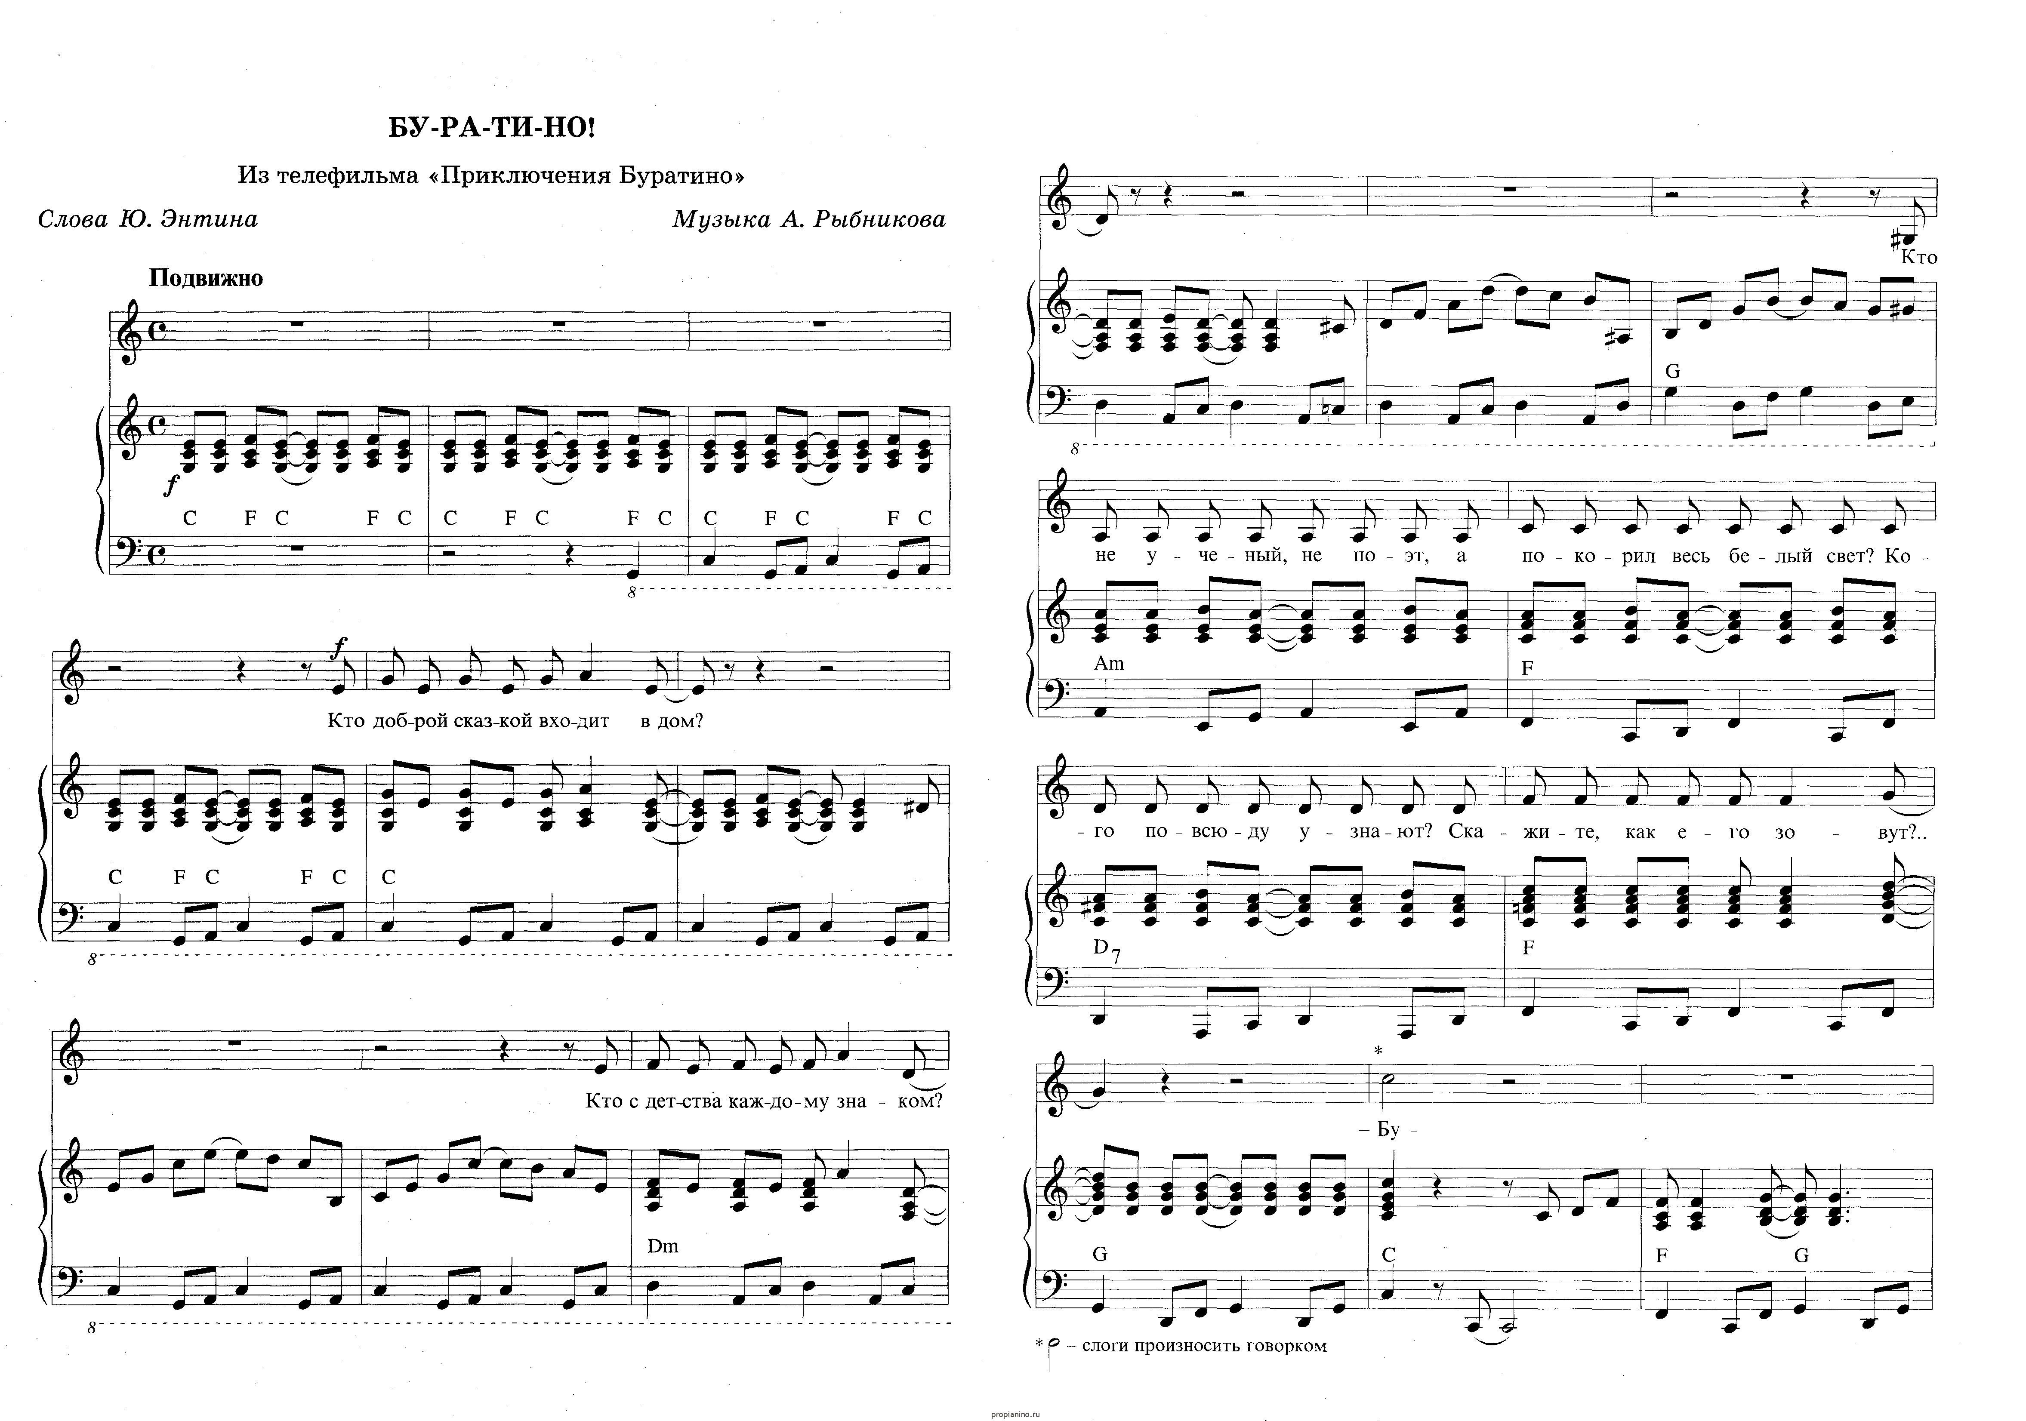
3.Какие песни понравились больше всего? Почему?
Больше всего понравилась песня Буратино, потому что она самая веселая, стремительная и зажигательная. Слушая её хочется петь и танцевать.

Slide 6
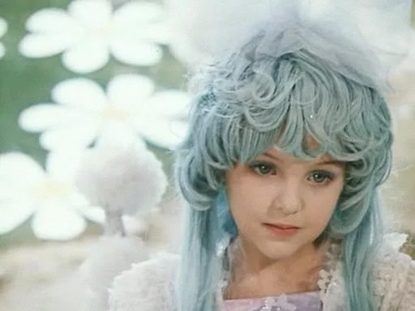
4.Если бы у вас была возможность сняться в данном мюзикле, то какую бы вы хотели сыграть роль? Почему?
Я хотела бы сыграть роль Мальвины, потому что она в сказке самая красивая, умная и приятная девочка,и её все любят.

